Slide 1
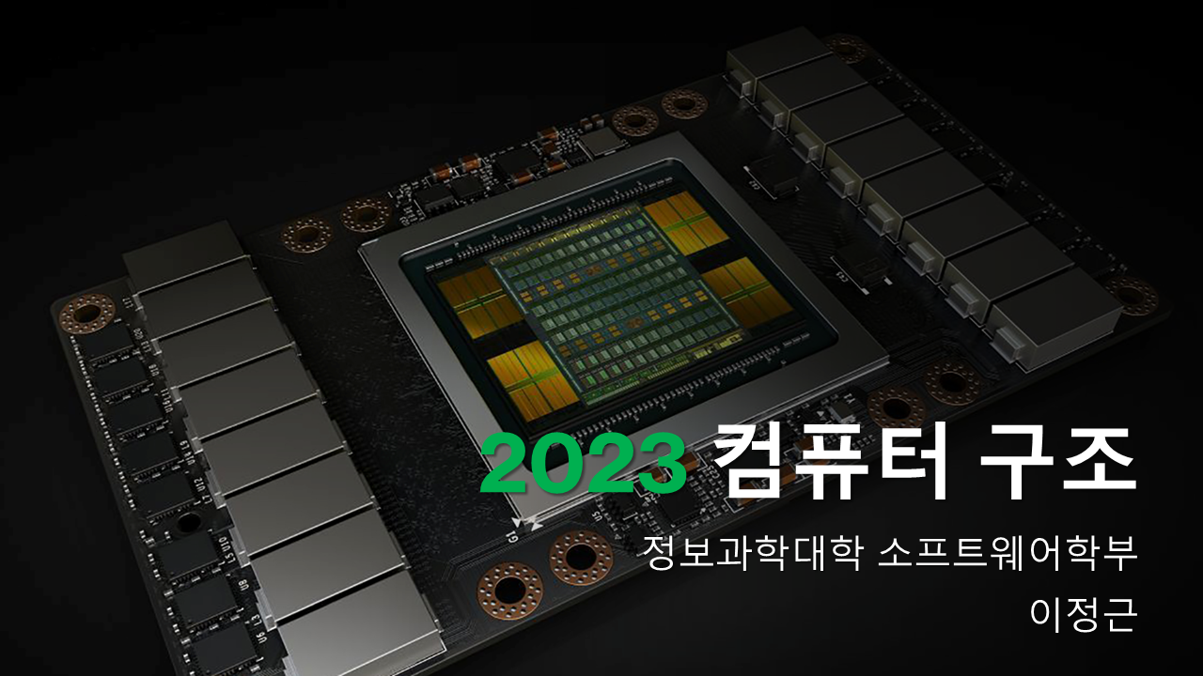
LAB-03 - 명령어의 이해 - 기계어의 이해

Slide 2
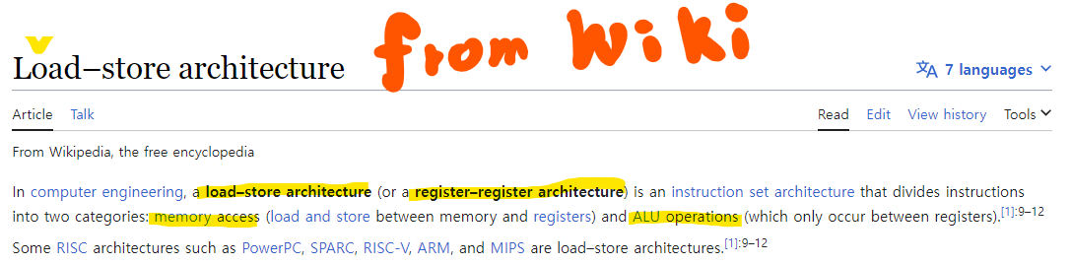
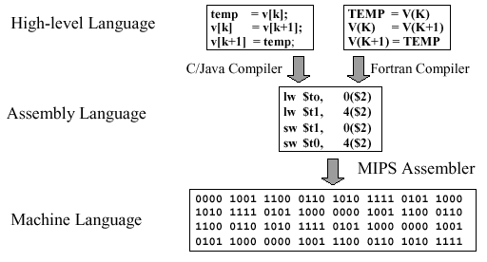
오늘의 실습 내용
LW 와 SW 명령어의 이해!
MIPS 프로세서의 특징: 모든 연산은 Register에 있는 값을 이용하여 수행
“기계어”의 이해: QtSPIM에서 살펴보기

Slide 3

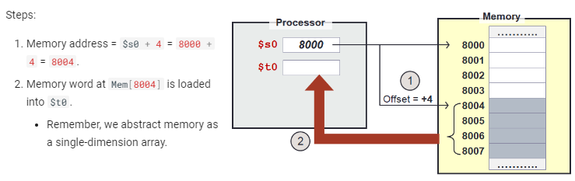
LW 와 SW 명령어의 이해!
LW 와 SW 명령어의 이해!
lw $t0, 4($s0) # Mem[$s0+4] → $t0
sw $t0, 4($s0) # $t0 → Mem[$s0+4]
컴퓨터
구조!
lw, sw

Slide 4
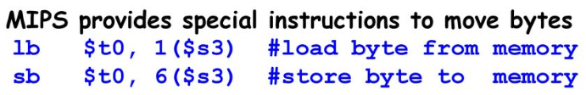
LW 와 SW 명령어의 이해!
LW 와 SW 명령어의 이해!
LB (load byte), SB (store byte)
lw $t0, 4($t1) # Mem[$t1+4] → $t0
sw $t0, 4($t1) # $t0 → Mem[$t1+4]

Slide 5
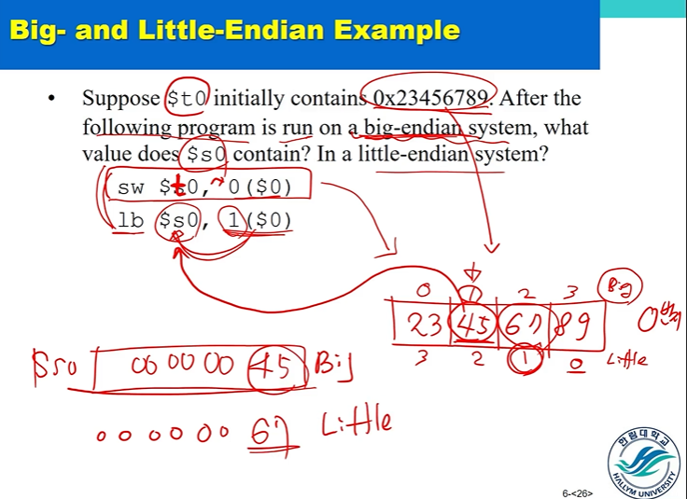
LW 와 SW 명령어의 이해!
MIPS 프로세서에서 사용하는 Endian?
?

Slide 6
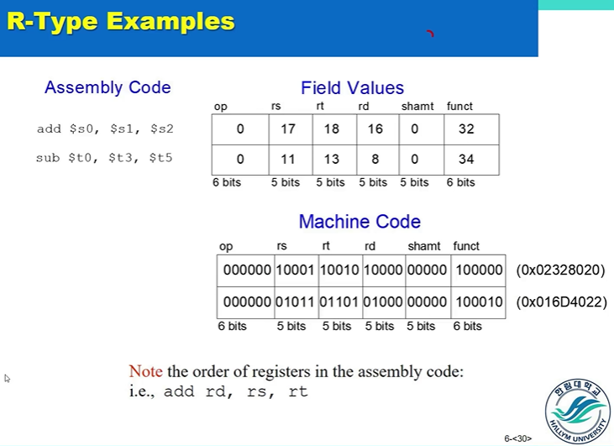
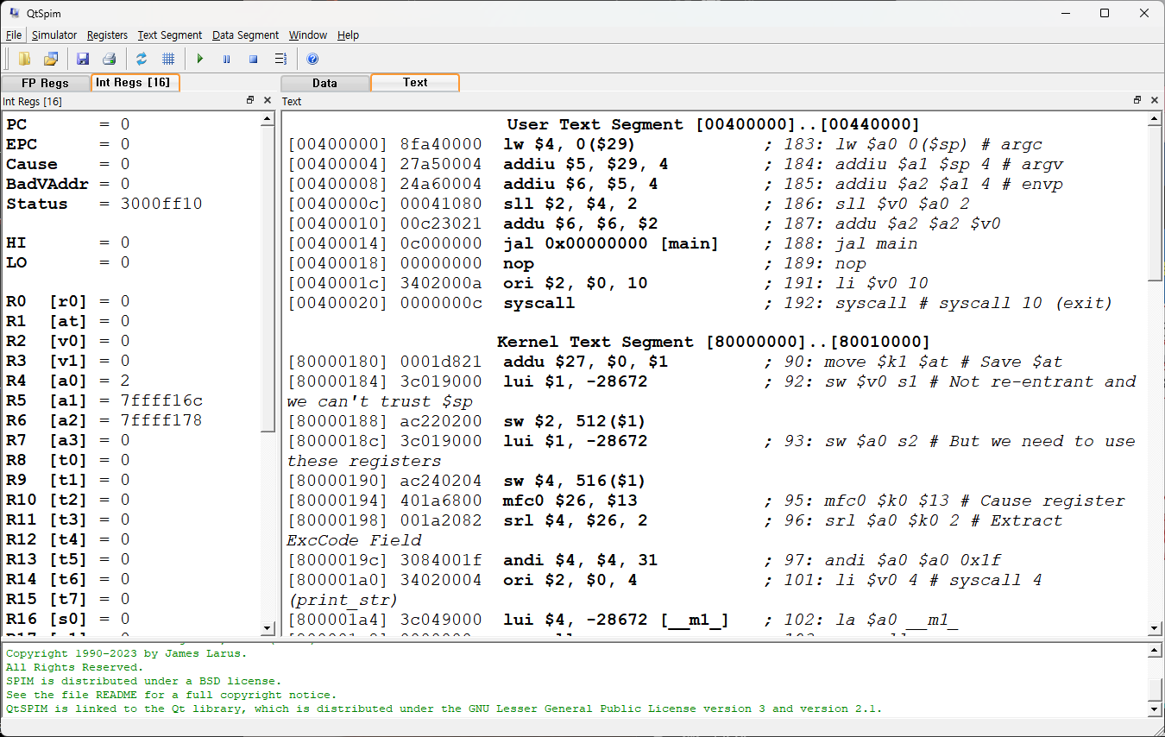
“기계어”의 이해: QtSPIM에서 살펴보기
QtSPIM에서 기계어 코드 확인하자!

Slide 7
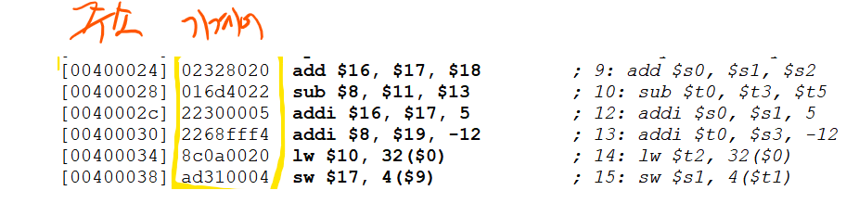
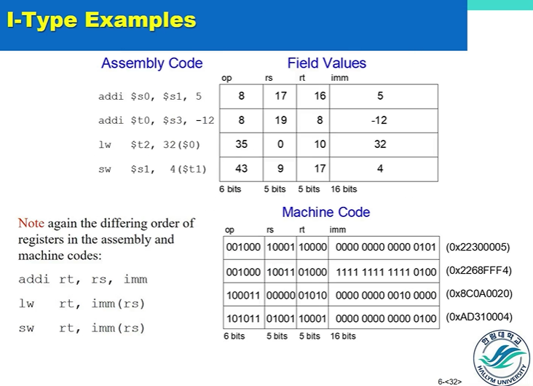
“기계어”의 이해: QtSPIM에서 살펴보기
QtSPIM에서 기계어 코드 확인하자!

Slide 8
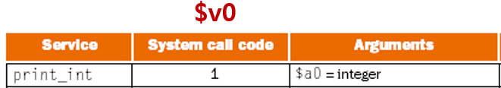
Assembly 코딩 연습
BAEKJOON> Assembly
백준 어셈블리
QtSPIM에서 기계어 코드 확인하자!
1000번
문제
“.data” 에 3개의 정수형(.word) 변수, myAge, Snum, year 를 각각 지정하고, 3개의 변수의 총 합을 계산하여 “.data”에 정수형 변수명 Final에 저장하고 그 값을 프린트하는 MIPS Assembly 코드를 작성하라.
(정수 값 프린트를 위하여, system call service code 1을 사용하라! $a0에 프린트하고자 하는 정수 값을 넣고 $v0 ←1 로 설정한 후 syscall)
.data
myAge: .word 49
Snum: .word 35814
year: .word 1992
Final: .word 0
.text
.globl main
main:
YOUR CODE HERE
li $v0, 10
syscall

